Slide 1

МАДОУ №4 «Солнышко»
ПРОЕКТ
«Огород на окне»
Подготовительная группа №8 «Пчелки»
Воспитатель: Андреева Елена Александровна
г. Арамиль

Slide 2

ВИД: долгосрочный (март, апрель)
ТИП: познавательно - исследовательский
УЧАСТНИКИ ПРОЕКТА:
дети подготовительной группы, родители.

Slide 3
АКТУАЛЬНОСТЬ:
В современном мире все больший интерес детей, в том числе и дошкольников , привлекают компьютерные игры, приставки, телефоны и прочие устройства. А все меньше интересует детей природные явления, процессы, взаимосвязи. Часто дети не имеют элементарных представлений откуда появляются фрукты, овощи и другие продукты в магазине. Взрослые(родители) из-за своей «загруженности», незнания или неумения не могут или не считают важным донести до детей цикл развития растений от «семени к плоду» Китайская пословица гласит: «Расскажи – и я забуду, покажи – и я запомню, дай попробовать и я пойму». Так и ребенок усваивает все прочно и надолго, когда слышит, видит и делает сам.. Ребенок-дошкольник - маленький исследователь, который с радостью и удивлением открывает для себя окружающий мир. Поэтому проектно-исследовательская деятельность заняла свое место в системе работы в детском саду.

Slide 4
ЦЕЛЬ:
формирование у детей интереса к опытнической и исследовательской деятельности по выращиванию культурных растений в комнатных условиях.
ЗАДАЧИ:
Учить детей ухаживать за растениями в комнатных условиях.
Обобщать представления детей о необходимости света, тепла, влаги, почвы для роста растений.
Развивать познавательные и творческие способности.
Воспитывать бережное и заботливое отношение к растениям.

Slide 5
РАБОТА С ДЕТЬМИ
Беседы с детьми (выявление знаний детей о растениях).
Совместное создание в группе огорода. Посадка семян овощей, луковиц.
Изготовление табличек - указателей с названиями растений.
РАБОТА С РОДИТЕЛЯМИ
Беседа с родителями «Знакомство с проектом».
Оформление родительского уголка, размещение рекомендаций родителям по работе с детьми по проекту. Привлечь родителей к реализации проекта «Огород на подоконнике»

Slide 6
ПОДБОР МАТЕРИАЛА
определение темы проекта, цели, задач, актуальности;
Сбор художественной литературы: стихи, загадки, пословицы, поговорки, рассказы, сказки про овощи, экологические сказки.
Приобретение необходимого оборудования (контейнеры, земля, удобрения, семена).
перспективное планирование проекта;
разработка и пополнение методических материалов;
создание условий для самостоятельной деятельности;
разработка консультаций для родителей;

Slide 7
РАБОТА С ДЕТЬМИ
Познавательное развитие:
НОД «Все начинается с семечка»;
Беседа «Как мы сажаем и ухаживаем за растениями»;
НОД «Составление рассказа по сюжетным картинкам «Наш огород»
Совместная лепка «Мой огород»;
Конструирование «Сад будущего»;
Разработка дидактической игры: «Ягоды, овощи и фрукты»;
Сюжетно – ролевые игры: «Магазин «Семена»; «Мы помощники».
Подвижные игры: «Что на грядке, что под деревом?», «Огуречик - огуречик».
РАБОТА С РОДИТЕЛЯМИ
Беседа для родителей «Наш огород».
Помощь родителей в приобретении инвентаря, посевного материала для огорода на окне.
Консультация для родителей «Исследовательская деятельность детей в детском саду».

Slide 8
ЗАКЛЮЧИТЕЛЬНЫЙ ЭТАП
Подведение итогов проделанной работы, подготовка отчётных материалов.
Проведение открытого занятия «Огород на подоконнике».
Приготовление овощного салата
Презентация проекта

Slide 9
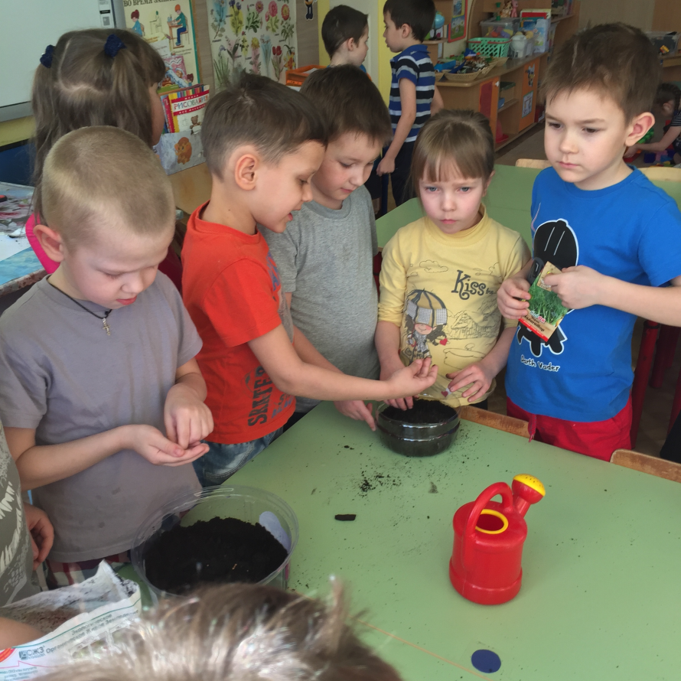
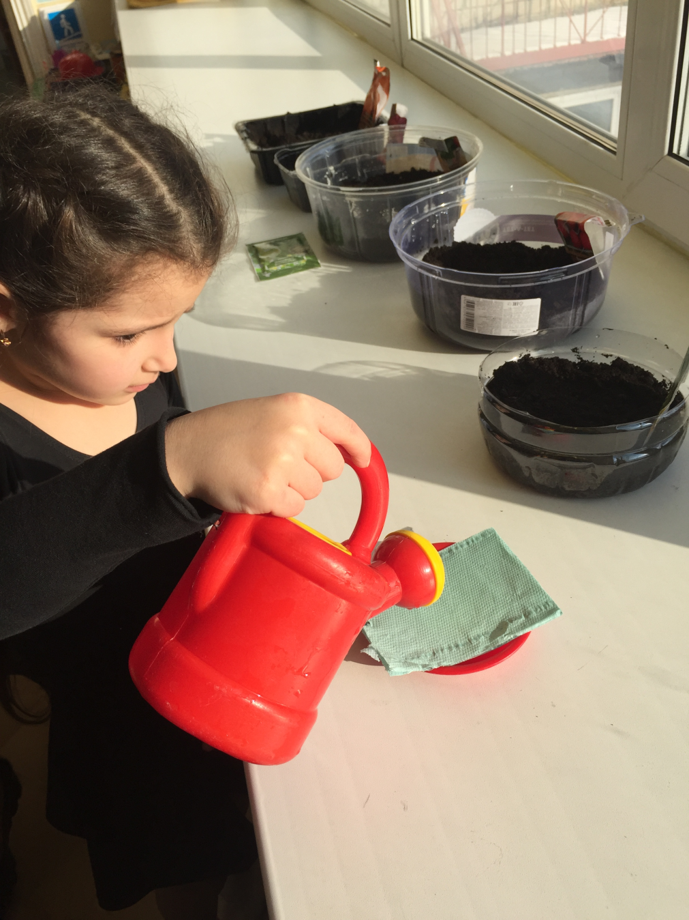
Посадка семян

Slide 10
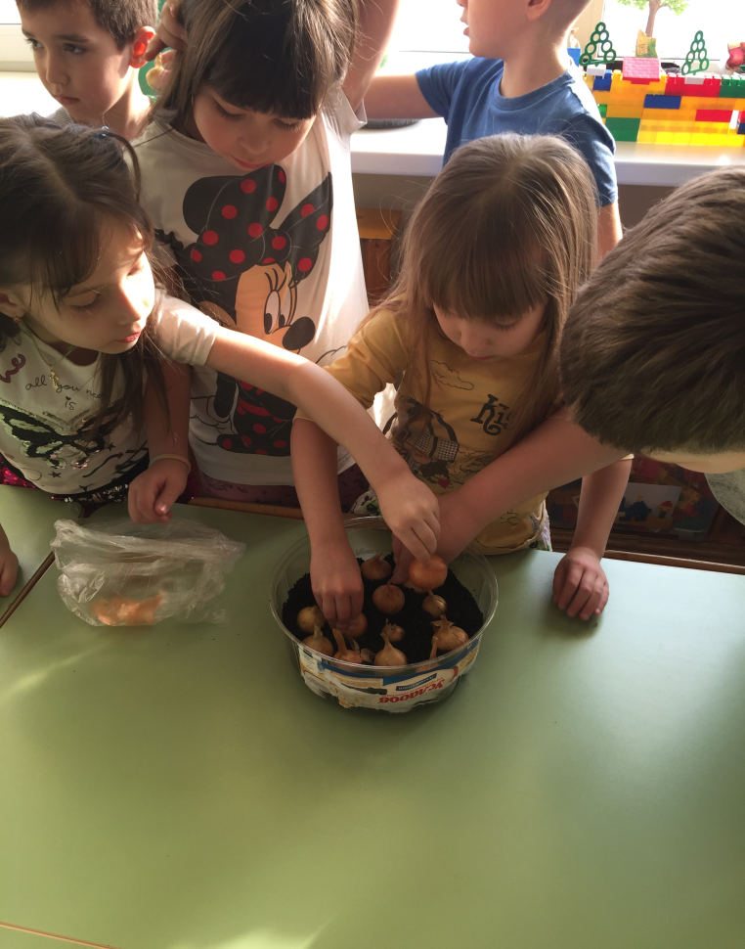
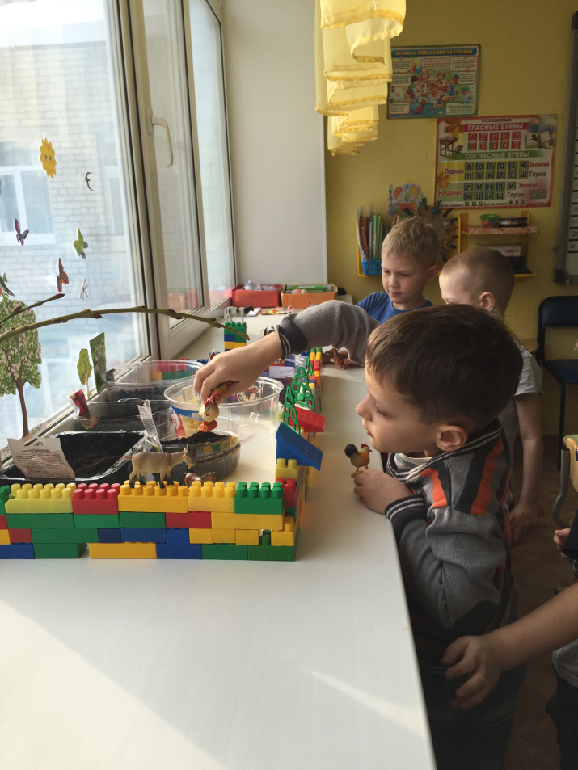
Высаживание луковиц
Оформление огорода на окне

Slide 11
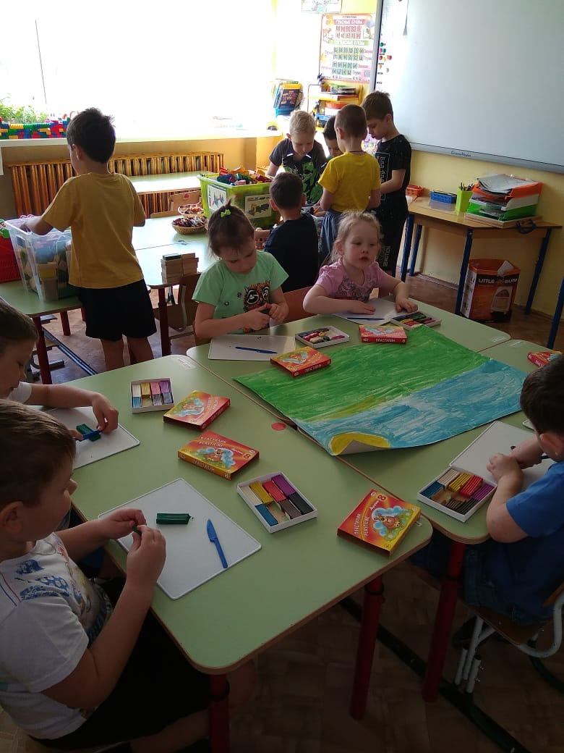
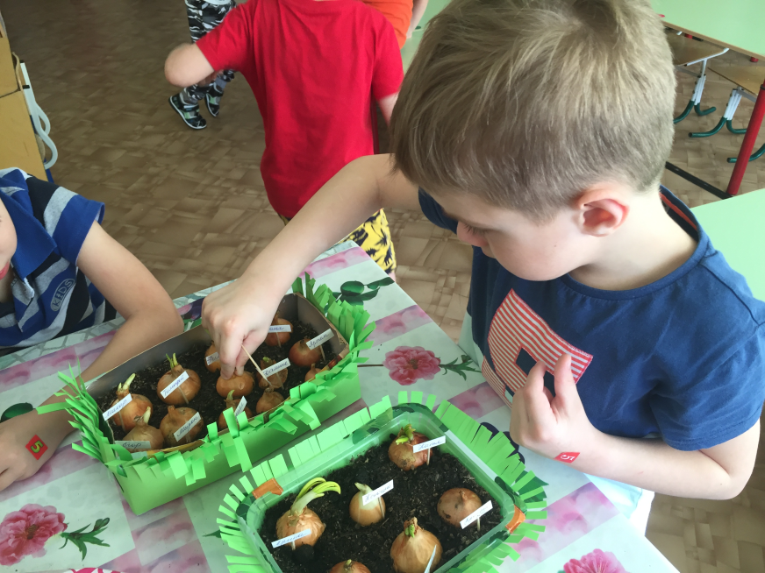
Изготовление табличек с именами детей для лука
Лепка «Мой огород»

Slide 12
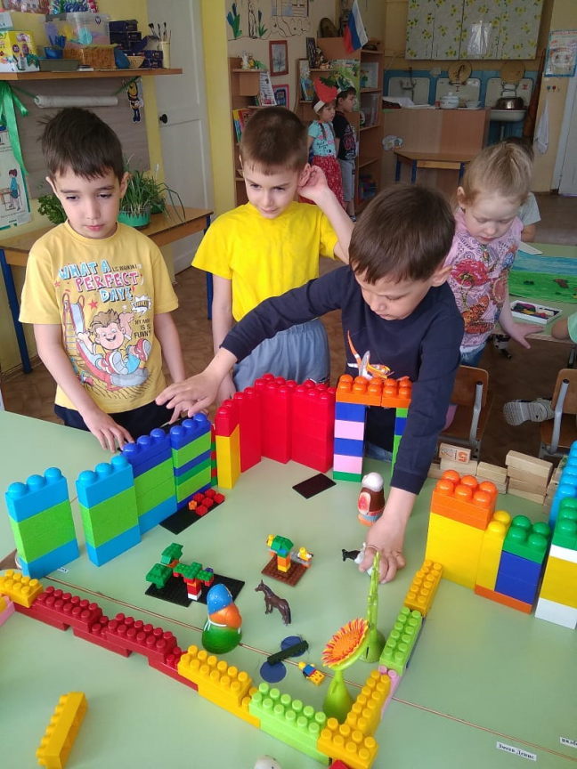
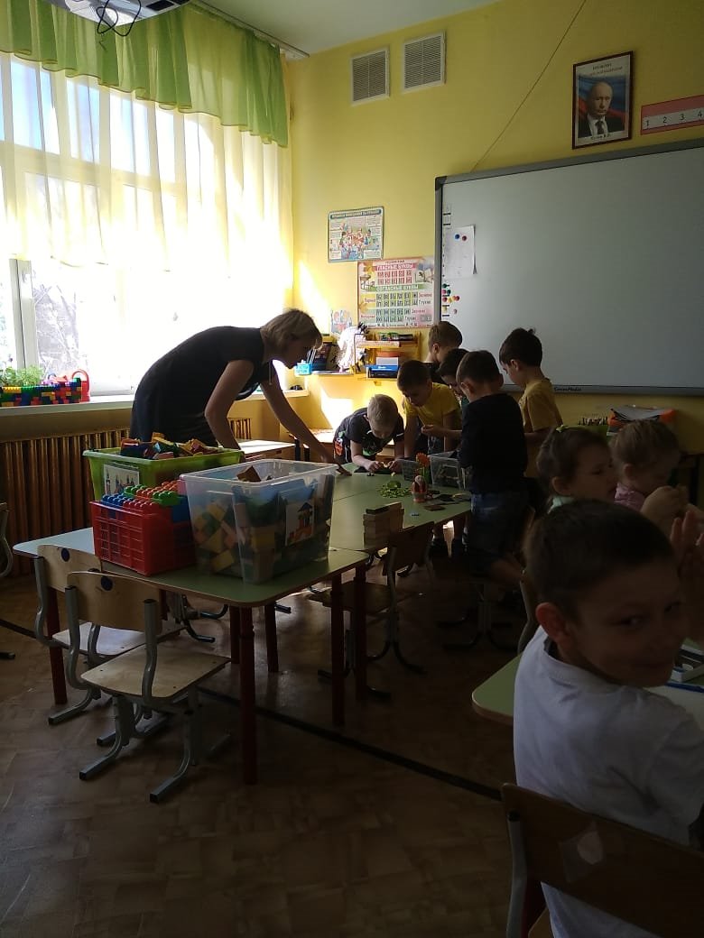
Конструирование «Сад будущего»

Slide 13
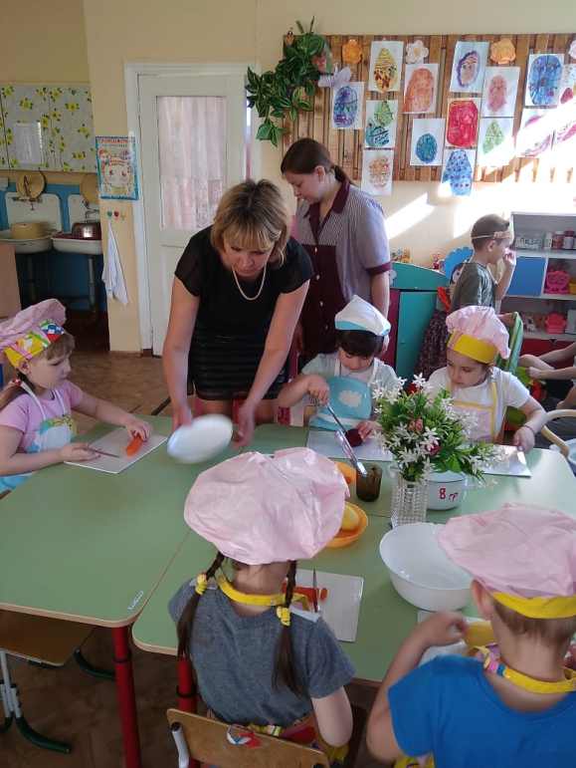
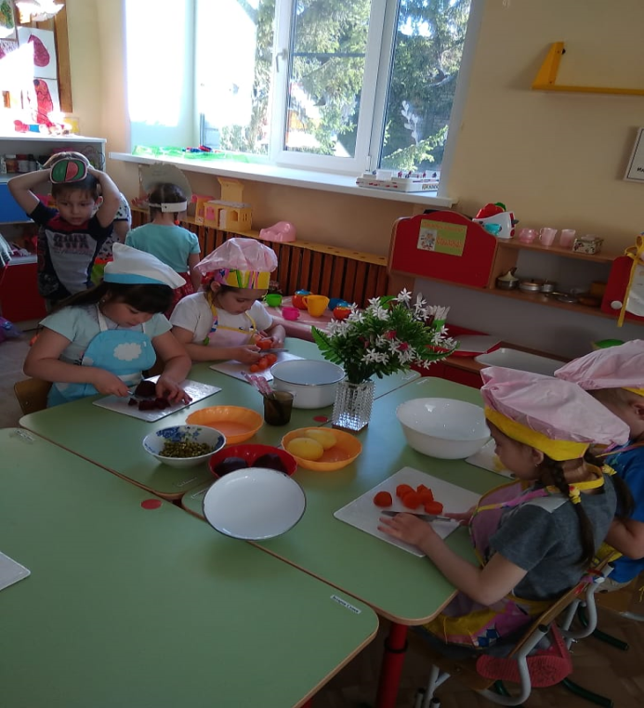
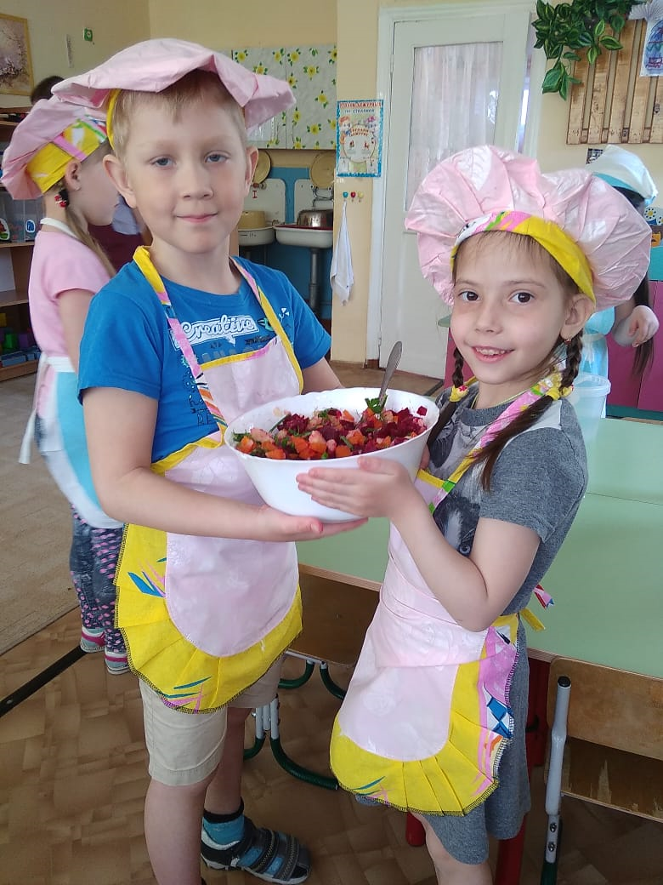
Приготовление овощного салата

Slide 14
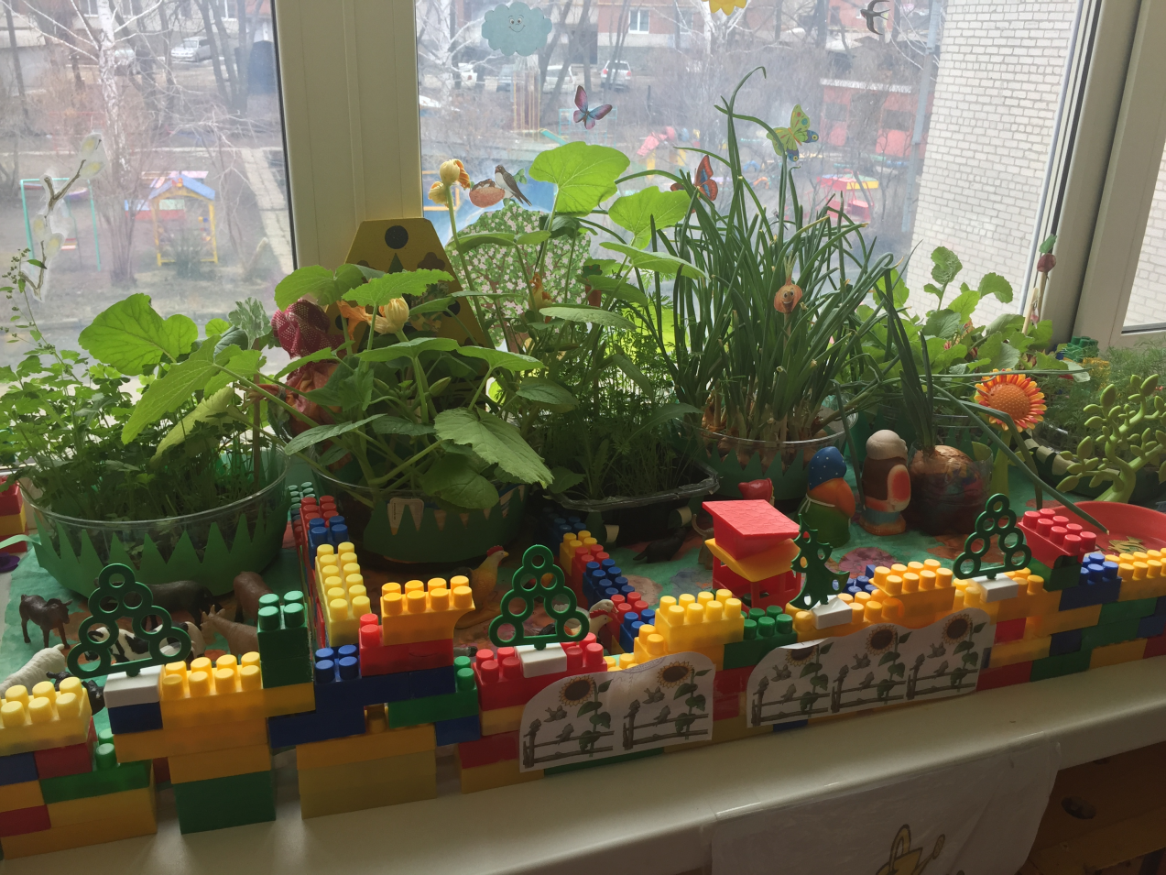
Проект реализован

